Slide 1
2D게임 제작 계획 -1차 발표
2013180008 노도현

Slide 2
집중력이 흐트러지면 죽는다! 2D 비행슈팅게임
적군에게 날아오는 공격을 피하며 섬멸하는 게임
각 캐릭터가 가진 특수능력과 필살기를 잘 활용 해야한다.

Slide 3
목차
게임 화면 구성
게임 실행 흐름
개발 범위
개발 계획

Slide 4
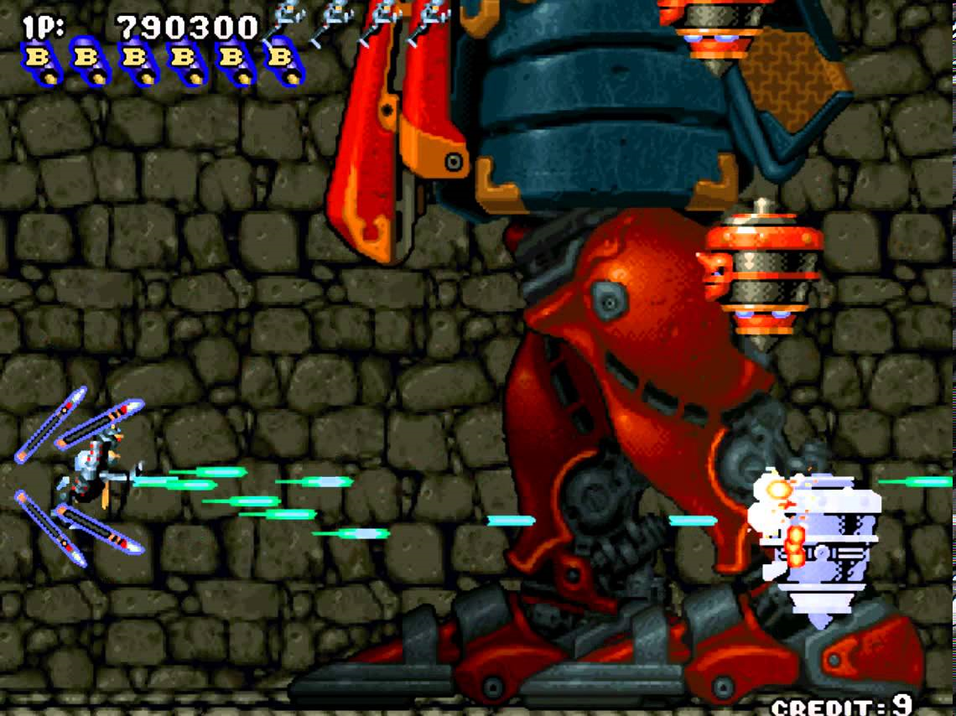
게임 화면 구성
생명 개수
필살기 사용가능 횟수
특수능력
적군
본인 캐릭터

Slide 5
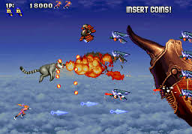
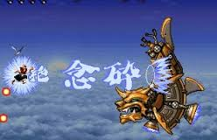
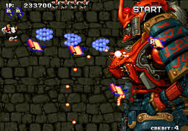
게임 실행 흐름
캐릭터 선택
스테이지 진행
두루마리를 먹으며 파워 업
각 캐릭터가 가진 특수능력과 필살기를 사용
보스를 잡으면 스테이지 클리어!

Slide 6
개발 범위
 | 예정 개발 범위 | 추가 사항
컨트롤 | 키보드를 이용해 상하좌우로 움직임 | 키보드,마우스에 의해 전방향 움직임
기술사용 | A키 입력 시 기술사용 S키 입력 시 필살기사용 | D키를 누르고 있다가 떼면 차지공격 사용
맵 | 진행에 따라 맵은 자동으로 조금씩 이동 | 진행에 따라 다양한 맵으로 변화
AI | 진행에 따라 나옴, 이동하며 캐릭터를 공격 적군)단순한 공격 중간보스)좀더 복잡한 패턴의 공격 보스)다양하고 화려한 패턴의 공격 | AI의 이동방향을 다양하게 한다.
난이도 | 진행에 따라 나오는 적군 수 증가 두루마리 나오는 빈도수 감소 | 나오는 적군의 종류와 공격패턴을 다양하게 한다. 난이도를 나눠서 쉬운 난이도일수록 라이프를 증가
게임기능 | 적군 처치시마다 스코어 상승 P두루마리를 먹으면 파워상승 B두루마리를 먹으면 필살기 횟수증가 두루마리는 주기적으로 맵에서 출몰 피격 시 라이프1 깎이고 그 자리에서 부활 | 처치 적군 종류에 따라 주는 스코어를 다르게
사운드 | 배경음악,피격,적 처치,특수능력 사용,필살기 사용 캐릭터 공격,적군 공격 사운드 | 적군 종류와 공격 패턴에 따라 다른 사운드를 적용
애니메이션 | 캐릭터의 이동,특수능력과 필살기사용 적군의 이동과 공격,적군 종류에 따라 다른 패턴의 공격 | 캐릭터와 적군의 상세한 움직임

Slide 7
개발 계획
주차 | 계획 | 세부사항
1주차 | 리소스 수집 | 필요한 이미지 등의 리소스를 모두 수집한다.
2주차 | 캐릭터와 기본 맵 구성 | 캐릭터,스코어,라이프,필살기 횟수
3주차 | 캐릭터의 동작과 적군 오브젝트 | 1.키보드를 이용한 캐릭터이동기능 2.적군 기본 오브젝트 3종 구현
4주차 | 공격과 사망 애니메이션 | 캐릭터와 적군의 공격과 사망했을 때 애니메이션을 구현
5주차 | 캐릭터의 특수능력과 필살기 | 캐릭터가 가지고있는 특수능력과 필살기의 오브젝트와 애니메이션을 모두 구현
6주차 | 중간보스,보스 | 중간보스와 보스의 오브젝트와 애니메이션을 모두 구현한다.
7주차 | 맵,아이템 | 배경맵과 맵이동, 두루마리 아이템 출현과 이동
8주차 | 세부사항들 | 아이템을 먹었을 때 파워 업,사망에 따른 라이프 감소,필살기 사용시마다 횟수감소,진행에 따른 난이도 조정 등등의 세부사항들을 모두 구현한다.
9주차
10주차 | 최종 점검 및 마무리 | 최종으로 점검 후 마무리

Slide 8
감사합니다…!

Slide 9
자체 평가
평가항목 | 평가
발표자료에 포함할 내용을 다 포함했는가? | A
게임컨셉이 잘 표현되었는가? | B
게임 핵심 메카닉의 제시가 잘 되었는가? | A
게임 실행 흐름이 잘 표현되었는가? | B
개발 범위가 구체적이며, 측정 가능한가? | B
개발 계획이 구체적이며 실행가능한가? | B

